Slide 1
Arbeid en inkomen
Talenten • waardering • motieven • Bijbelse opdracht
Notes:
Lesvoorbereiding:
Print voor elke leerlingen het document: Werkblad talentkaart en motievenkaart uit.
Zorg voor een post-it bij de lesafsluiter

Slide 2
Startopdracht
Je ziet straks een 3 afbeeldingen met naam van de persoon.
Daarna zie je per persoon een kenmerkende uitspraak.
Bedenk welk talent deze persoon had / heeft.
Bedenk ook de waarde van dat talent.

Slide 3
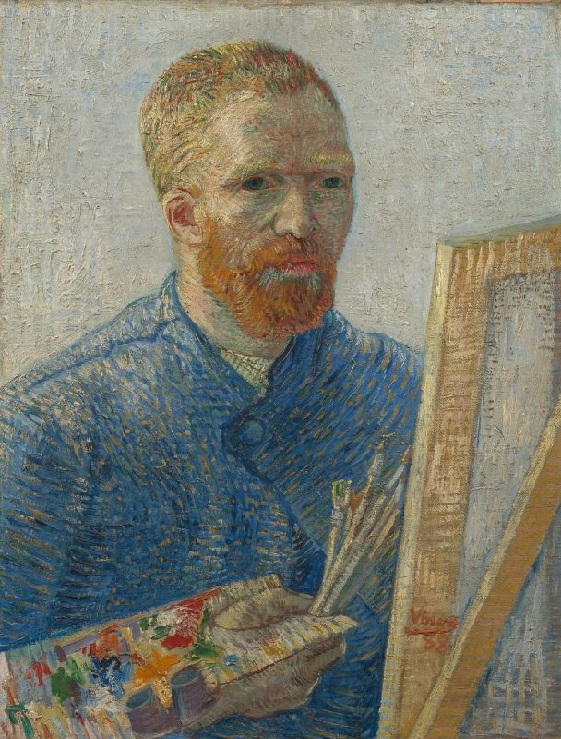
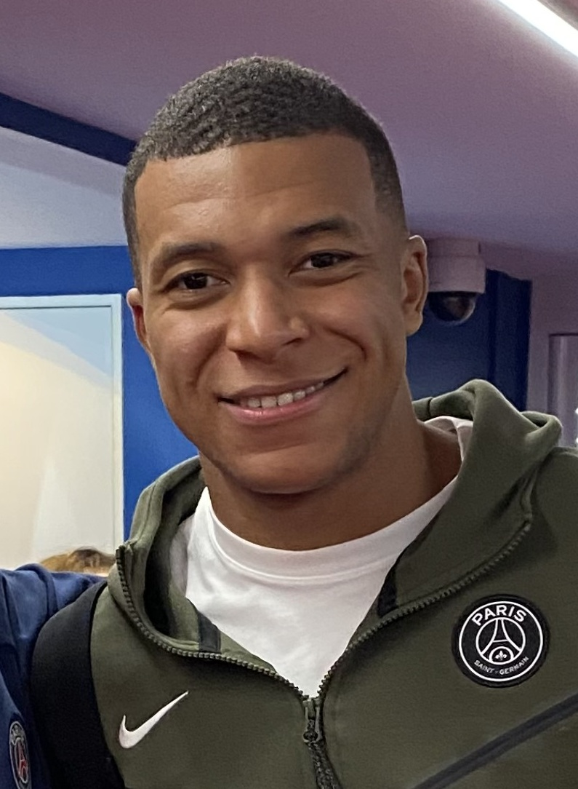
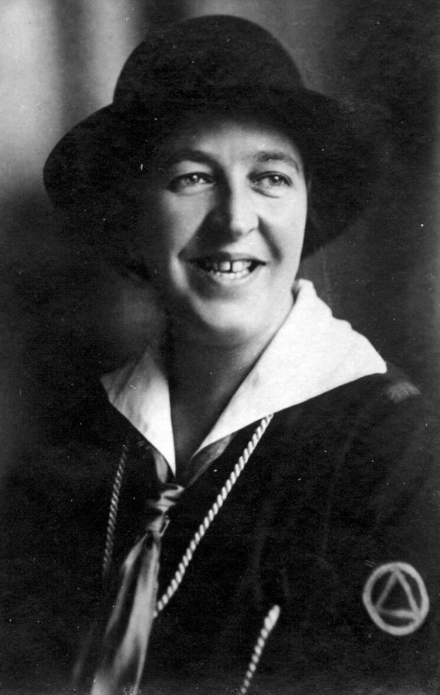
Wat motiveert deze 3 mensen?
Vincent van Gogh | Kylian Mbappé | Corrie ten Boom
Beeldbronnen: Van Gogh Museum, Wikimedia Commons, Wikipedia

Slide 4
Vincent van Gogh
"Ik droom mijn schilderijen en ik schilder mijn dromen."

Slide 5
Kylian Mbappé
"Ik wil geschiedenis schrijven in het voetbal.“
Mbappé, K. (2022). Interview in L'Équipe.

Slide 6
Corrie ten Boom
"Vergeving is de sleutel die het slot van wrok opent en de ketenen van haat verbreekt.
“Ten Boom, C. (1974). Tramp for the Lord.

Slide 7
Gesprek definities
Talent
Waardering
Arbeidsmotief
Bijbelse opdracht van arbeid
Notes:
Bespreek een aantal talenten van andere mensen die je kent en hoe die gewaardeerd worden.
Maak een definitie van talent (vermogen om iets heel goed te kunnen)
Maak een definitie van waardering. (Aandacht, geld, erkenning, aanzien)
Wat is / was de motivatie om te werken van de voorbeelden? Hoe noemen we dat bij economie? (arbeidsmotieven)
Wat is de Bijbelse opdracht over arbeid? (Arbeid als roeping / Eerlijk werk / Dienstbaarheid / Tevredenheid / Rust en balans)

Slide 8
Definities
Talent: vermogen om iets heel goed te kunnen
Waardering: aandacht, geld, erkenning, aanzien
Arbeidsmotieven: inkomen, zingeving, regelmaat, sociale contacten
Notes:
Bespreek een aantal talenten van andere mensen die je kent en hoe die gewaardeerd worden.
Maak een definitie van talent (vermogen om iets heel goed te kunnen)
Maak een definitie van waardering. (Aandacht, geld, erkenning, aanzien)
Wat is / was de motivatie om te werken van de voorbeelden? Hoe noemen we dat bij economie? (arbeidsmotieven)
Wat is de Bijbelse opdracht over arbeid? (Arbeid als roeping / Eerlijk werk / Dienstbaarheid / Tevredenheid / Rust en balans)

Slide 9
Bijbelse opdracht bij arbeid
Arbeid als roeping
Eerlijk werk
Dienstbaarheid
Tevredenheid
Rust en balans

Slide 10
Werkblad: talentenkaart
Kruis aan: welke talenten herken je bij jezelf?
Noteer 1 talent van een ander dat je waardeert.
Noteer 1 eigen talent waar je dankbaar voor bent.
Bespreek in tweetallen

Slide 11
Werkblad: motievenkaart
Kruis per motief aan wat bij jou past.
Bedenk en noteer zelf ook 3 motieven.
Schrijf een korte uitleg bij twee motieven.

Slide 12
Afsluiter
Schrijf op een post-it: een talent van je klasgenoot
Reflectie: wat heb je geleerd over talent en waardering?
Thuisopdracht: praat met je ouder(s)/verzorger(s) over arbeidsmotieven
Notes:
Schrijf een post-it voor je klasgenoot waarin je beschrijft welk talent hij of zij heef.
Bespreek dit vervolgens samen.
Reflecteer met de leerlingen waarover we hebben nagedacht over talent en waardering.
Thuisopdracht: Bespreek thuis over de motieven van arbeid met je ouder(s) verzorger(s) en neem dit mee naar de volgende les.

Slide 13
Les 2: Startopdracht
Vraag 1: Leg uit wat arbeidsmotieven zijn.
Vraag 2: Welk arbeidsmotief had / heeft:
Vincent van Gogh
Topvoetballer
Corrie ten Boom
Je ouder(s) / verzorger(s)
Vraag 3: Wat is de Bijbelse opdracht voor arbeid?
Notes:
Antwoord 1; Leg uit wat arbeidsmotieven zijn:
Inkomen
Zingeving
Regelmaat
Sociale contacten
Antwoord 2: Welk arbeidsmotief had / heeft: Vincent van Gogh, topvoetballer, Corrie ten Boom en je ouder(s) / verzorger(s)?
Antwoord 3: Wat is de Bijbelse opdracht voor arbeid?
Arbeid als roeping
Eerlijk werk
Dienstbaarheid
Tevredenheid
Rust en balans
Laat een aantal leerlingen hun antwoord delen met de groep en vat dit samen.

Slide 14
Stappenplan: poster arbeidskompas
Onderwerp: Arbeidskompas [naam]
  Mijn talent
  Mijn motieven
  Bijbelse inspiratie
  Mijn toekomstbeeld
Bedenk wat je laat zien
  Tekst
  Afbeeldingen
  Vlakverdeling / uitlijnen
Schets je kladposter op een leeg A4 blad
Maak je poster
  Netjes
  Duidelijke tekst
  Passende afbeeldingen
Controleer je poster
Notes:
Inhoud:
Mijn talent(en) – Wat kan ik goed? Wat heb ik ontdekt over mezelf?
Mijn motieven – Waarom wil ik werken?
Bijbelse inspiratie – Welke Bijbelse opdracht voor arbeid spreekt mij het meest aan? Waarom?
Mijn toekomstbeeld – Wat voor werk zou ik later willen doen? En hoe wil ik daarin van betekenis zijn?
Laat de leerlingen als voorbeeld slide 15 zien

Slide 15
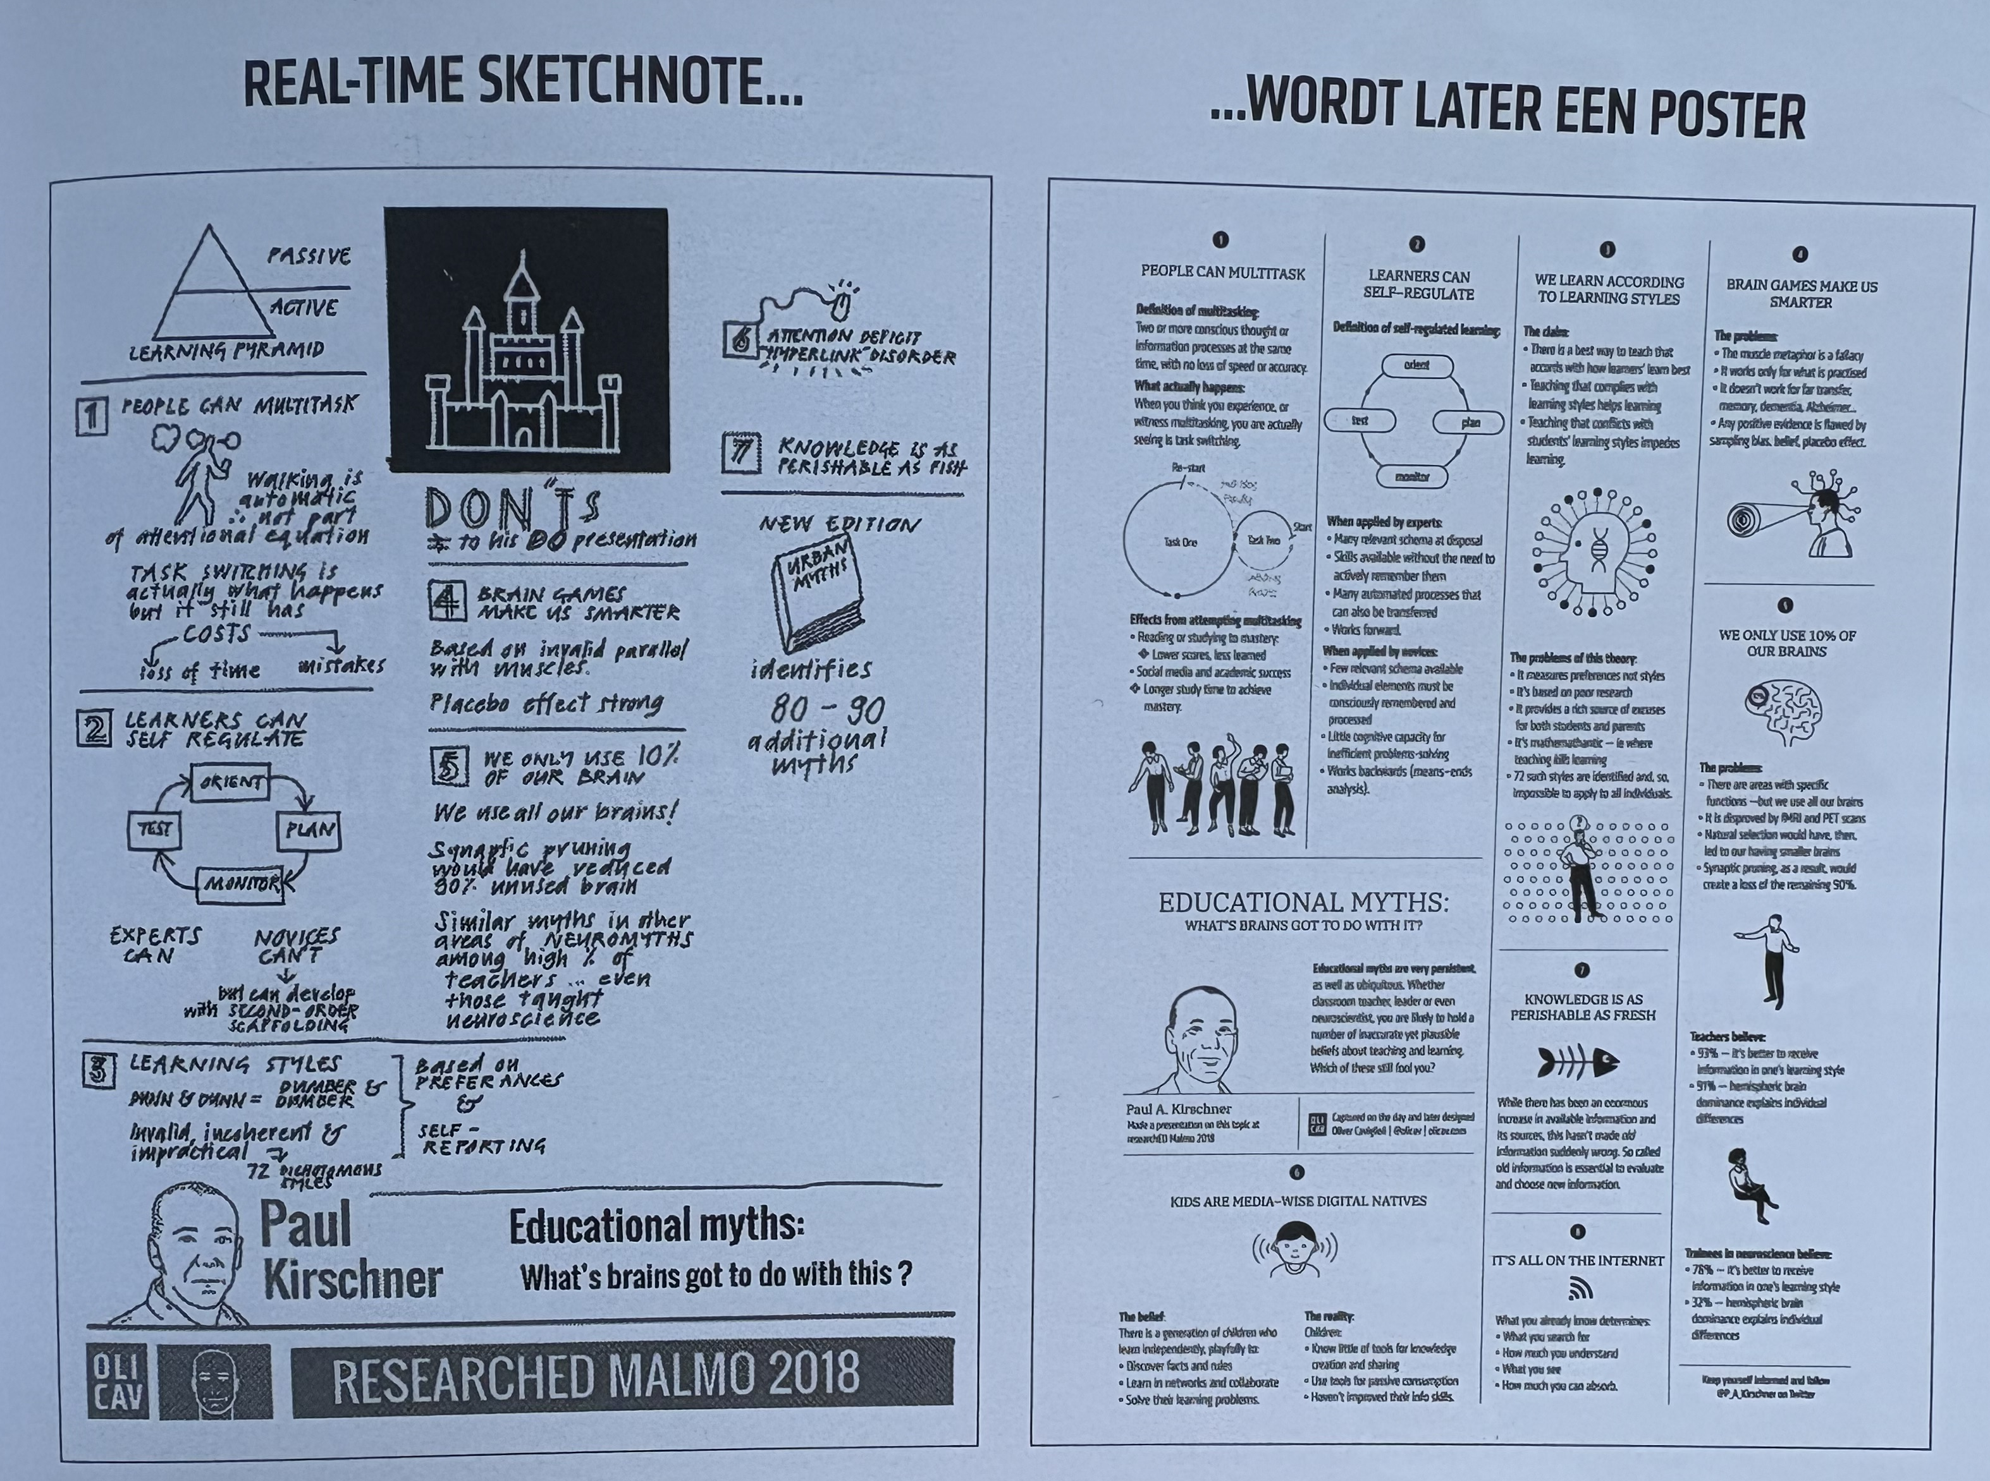
Bron: Caviglioli, O. (2021). Dubbel coderen. Uitgeverij Basalt. Blz.59
Notes:
Caviglioli, O. (2021). Dubbel coderen. Uitgeverij Basalt. Blz.59

Slide 16
Presenteer je poster
Welke motieven verschillen?
Welke motieven zijn hetzelfde?
Hoe zie je Gods bedoeling met arbeid terug in je posters?
Geef elkaar een tip en een top.
Notes:
Bedenk vooraf of je dit in tweetallen of klassikaal of in groepjes wilt doen. Je sluit af met een klassengesprek van de bevindingen.

Slide 17
Reflectie en afsluiter
Wat was een tip die je kreeg en die je wilt onthouden?
Hoe helpt het inzicht dat arbeid een roeping is om keuzes te maken?
Welke Bijbelse opdracht spreekt jou het meest aan (roeping, eerlijk werk, dienstbaarheid, tevredenheid, rust)?
Hoe zie je dat terug in jouw toekomstbeeld?
Notes:
Dit zijn voorbeeld vragen die je kunt gebruiken.

